Slide 1

Основы программирования на C#
Занятие №15. Шаблоны проектирования (design patterns)

Slide 2
Литература

Slide 3
Материалы для обучения
https://github.com/bazile/Training Презентации и примеры кода используемые во время занятия
http://belhard.nullptr.ru/ Книги, примеры к ним и другие полезные файлы.

Slide 4
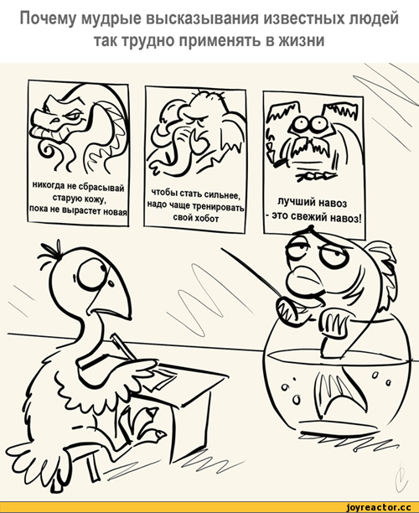

Slide 5
Шаблон проектирования
В разработке программного обеспечения, шаблон проектирования или паттерн (design pattern) — повторимая архитектурная конструкция, представляющая собой решение проблемы проектирования в рамках некоторого часто возникающего контекста.
Обычно шаблон не является законченным образцом, который может быть прямо преобразован в код; это лишь пример решения задачи, который можно использовать в различных ситуациях

Slide 6
Типы шаблонов проектирования
Основные
Порождающие
Структурные
Поведенческие

Slide 7
Основные шаблоны (Fundamental)
[.NET] Шаблон делегирования (Delegation pattern). Объект внешне выражает некоторое поведение, но в реальности передаёт ответственность за выполнение этого поведения связанному объекту.
Шаблон функционального дизайна (Functional design). Гарантирует, что каждый модуль компьютерной программы имеет только одну обязанность и исполняет её с минимумом побочных эффектов на другие части программы.
[F#] Неизменяемый объект (Immutable). Объект, который не может быть изменён после своего создания.

Slide 8
Порождающие шаблоны (Creational)
Шаблоны проектирования, которые абстрагируют процесс инстанцирования. Они позволяют сделать систему независимой от способа создания, композиции и представления объектов. Шаблон, порождающий классы, использует наследование, чтобы изменять инстанцируемый класс, а шаблон, порождающий объекты, делегирует инстанцирование другому объекту.

Slide 9
Порождающие шаблоны (продолжение)
Абстрактная фабрика (Abstract factory). Класс, который представляет собой интерфейс для создания компонентов системы.
Строитель (Builder). Класс, который представляет собой интерфейс для создания сложного объекта.
Фабричный метод (Factory method). Определяет интерфейс для создания объекта, но оставляет подклассам решение о том, какой класс инстанциировать.
[.NET] Отложенная инициализация (Lazy initialization). Объект, инициализируемый во время первого обращения к нему. System.Lazy<T>.

Slide 10
Порождающие шаблоны (окончание)
Одиночка (Singleton). Класс, который может иметь только один экземпляр.
Пул одиночек (Multiton). Гарантирует, что класс имеет поименованные экземпляры объекта и обеспечивает глобальную точку доступа к ним .
Объектный пул (Object pool). Класс, который представляет собой интерфейс для работы с набором инициализированных и готовых к использованию объектов.
Прототип (Prototype). Определяет интерфейс создания объекта через клонирование другого объекта вместо создания через конструктор.
Получение ресурса есть инициализация (Resource acquisition is initialization (RAII)). Получение некоторого ресурса совмещается с инициализацией, а освобождение — с уничтожением объекта.

Slide 11
Структурные шаблоны (Structural)
Определяют различные сложные структуры, которые изменяют интерфейс уже существующих объектов или его реализацию, позволяя облегчить разработку и оптимизировать программу.

Slide 12
Структурные шаблоны (продолжение)
Адаптер (Adapter / Wrapper). Объект, обеспечивающий взаимодействие двух других объектов, один из которых использует, а другой предоставляет несовместимый с первым интерфейс.
Мост (Bridge). Структура, позволяющая изменять интерфейс обращения и интерфейс реализации класса независимо
Компоновщик (Composite). Объект, который объединяет в себе объекты, подобные ему самому
[C#] Декоратор (Decorator). Класс, расширяющий функциональность другого класса без использования наследования. Extension методы.

Slide 13
Структурные шаблоны (окончание)
Фасад (Facade). Объект, который абстрагирует работу с несколькими классами, объединяя их в единое целое.
Единая точка входа (Front Controller). Обеспечивает унифицированный интерфейс для интерфейсов в подсистеме. Front Controller определяет высокоуровневый интерфейс, упрощающий использование подсистемы.
Приспособленец (Flyweight). Это объект, представляющий себя как уникальный экземпляр в разных местах программы, но по факту не являющийся таковым.
Заместитель (Proxy). Объект, который является посредником между двумя другими объектами, и который реализовывает/ограничивает доступ к объекту, к которому обращаются через него.

Slide 14
Поведенческие шаблоны (Behavioral)
Определяют взаимодействие между объектами, увеличивая таким образом его гибкость.

Slide 15
Поведенческие шаблоны (продолжение)
Стратегия (Strategy). Предназначен для определения семейства алгоритмов, инкапсуляции каждого из них и обеспечения их взаимозаменяемости.
Итератор (Cursor Iterator). Представляет собой объект, позволяющий получить последовательный доступ к элементам объекта-агрегата без использования описаний каждого из объектов, входящий в состав агрегации.
Цепочка ответственности (Chain of responsibility). Предназначен для организации в системе уровней ответственности.
Команда (Action, Transaction Command). Представляет действие. Объект команды заключает в себе само действие и его параметры.
Интерпретатор (Interpreter). Решает часто встречающуюся, но подверженную изменениям, задачу.
Посредник (Mediator). Обеспечивает взаимодействие множества объектов, формируя при этом слабую связанность и избавляя объекты от необходимости явно ссылаться друг на друга.
[.NET] Хранитель (Memento). Позволяет не нарушая инкапсуляцию зафиксировать и сохранить внутреннее состояния объекта так, чтобы позднее восстановить его в этом состоянии. Serialization.

Slide 16
Поведенческие шаблоны (окончание)
Null object. Предотвращает нулевые указатели, предоставляя объект «по умолчанию».
Mitigate The Billion Dollar Mistake with Aspects
[.NET] Наблюдатель (Dependents, Publish-Subscribe, Listener Observer или Publish/subscribe). Определяет зависимость типа «один ко многим» между объектами таким образом, что при изменении состояния одного объекта все зависящие от него оповещаются об этом событии. События.
Слуга (Servant). Используется для обеспечения общей функциональности группе классов.
Состояние (State). Используется в тех случаях, когда во время выполнения программы объект должен менять свое поведение в зависимости от своего состояния.
[.NET] Шаблонный метод (Template method). Определяет основу алгоритма и позволяет наследникам переопределять некоторые шаги алгоритма, не изменяя его структуру в целом. Generic классы и методы. Делегаты.
Посетитель (Visitor). Описывает операцию, которая выполняется над объектами других классов. При изменении класса Visitor нет необходимости изменять обслуживаемые классы.
Single-serving visitor. Оптимизирует реализацию шаблона посетитель, который инициализируется, единожды используется, и затем удаляется.
Hierarchical visitor. Предоставляет способ обхода всех вершин иерархической структуры данных (напр. древовидной).

